Slide 1
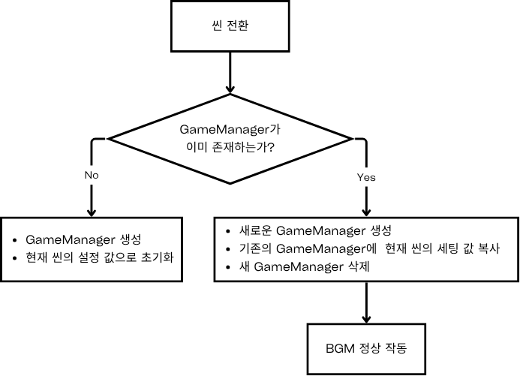
GameManager 설계 변경
각 씬마다 GameManager가 존재하며, 세부 설정 값이 서로 다름
기존 설계: → GameManger를 싱글턴으로 구현 → 씬 전환 시, 기존 GameManager 삭제 → 새 씬의 GameManager로 교체하여, 하나의 인스턴스만 유지
문제 발생: → GameManager 내부에 포함된 BGM이 씬 전환 시 끊어지는 현상 발생
해결 방법: → GameManager 최초 생성 시, DontDestroyOnLoad로 지정 → 새 씬에서 생성된 GameManager의 설정 값을 기존 GameManager에 복사한 후, 새 GameManager는 삭제

Slide 2
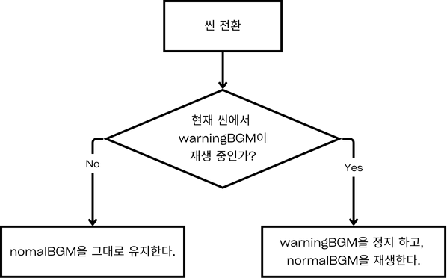
사운드 시스템 구현 - 기본 설정
오디오 기본 설정 및 BGM 재생 로직
게임 내 사운드 시스템은 싱글톤 패턴의 GameManager 클래스에서 관리됩니다. 기본적인 사운드 설정은 다음과 같습니다:
AudioSource 컴포넌트를 활용하여 배경 음악 재생 시스템 구현
normalBGM과 warningBGM 두 가지 배경 음악 클립 준비
기본 볼륨은 0.3으로 설정하여 게임 플레이에 방해되지 않도록 조정
루프 기능 활성화로 끊김 없는 배경 음악 재생
상황에 따라 배경 음악 전환 시 자연스럽게 Stop() 후 Play() 구현
이러한 사운드 시스템은 게임의 분위기를 조성하고 플레이어의 몰입감을 높이는 중요한 역할을 합니다.

Slide 3
스테이지 시스템 초기화
void Update()
{
if (isFirstSetStageBtn)
{
RefreshButtonState();
isFirstSetStageBtn = false;
}
if (timeTxt == null) return;
}
void SelectStage()
{
if (selectPanel != null)
{ selectPanel.SetActive(true);
}
}
스테이지 시스템 초기화 로직 분석
게임 시작 시 한 번만 스테이지 버튼
상태를 초기화하는 최적화된 방식을
구현했습니다:
isFirstSetStageBtn 플래그를 사용하여
중복 초기화 방지
RefreshButtonState() 함수를 호출하여
스테이지 버튼의 활성화 상태 설정
선택 패널(selectPanel)이 비활성화
상태일 때만 활성화하는 조건문 적용
이러한 방식으로 불필요한 연산을
줄이고 게임의 성능을 최적화했습니다.

